Slide 1
- aplikace pro vyhledávání vědecko-
výzkumných výzev
Ing. Pavel Koudelák, Ph.D.
Odbor pro vědeckou a výzkumnou činnost, Rektorát
České vysoké učení technické v Praze
16.3.2018

Slide 2
ANLUPA - popis
Společný projekt ČVUT a VŠCHT
Financován z programu MŠMT EUPRO II, v současné době Inter Excellence –
Dejvické centrum podpory mezinárodních projektů a ANLUPA, LTI17009
Aplikace umožňuje vyhledávat, filtrovat, ukládat a zasílat notifikace o výzvách zveřejněných v Informačním systému výzkumu, experimentálního vývoje a inovací ISVAVAI 2.0, Participant Portal Evropské komise, Mezinárodního visegrádského fondu od dalších poskytovatelů.
V současné době aplikaci využívá zdarma další univerzity a výzkumné ústavy.
https://www.anlupa.cz/

Slide 3
ANLUPA – přehled poskytovatelů
Národní poskytovatelé
Česko-bavorská vysokoškolská agentura
Fond rozvoje sdružení CESNET, z.s.p.o.
Grantová agentura České republiky (GA ČR)
IT4Innovations národní superpočítačové centrum
Karlovarský kraj (KKV)
Lesy České republiky
Liberecký kraj (KLI)
Ministerstvo kultury (MK)
Ministerstvo průmyslu a obchodu (MPO)
Ministerstvo školství, mládeže a tělovýchovy (MŠMT)
Ministerstvo vnitra (MV)
Ministerstvo zdravotnictví (MZ)
Ministerstvo zemědělství (MZe)
Ministerstvo financí (MF)
Technologická agentura České republiky (TA ČR)
Mezinárodní poskytovatelé
Canon Foundation in Europe
Česko-bavorská vysokoškolská agentura
Eureka
European Commision
European Cooperation in Science and Technology
– COST Association
Evropská komise – rámcové výzkumné programy
Japan Society for the Promotion of Science (JSPS)
L'Ecole polytechnique fédérale de Lausanne
Mezinárodní visegrádský fond
Ministerstvo pro vzdělávání a výzkum Spolkové republiky Německo
National Science Foundation (NSF)
EHP a Norské fondy

Slide 4
ANLUPA – přehled poskytovatelů - MOBILITY
NIIED
NaMeS Project
Nadání Josefa, Marie a Zdenky Hlávkových
Nadační fond Martiny a Tomáše Krskových
Deutscher Akademischer Austauschdienst (DAAD)
Canon Foundation in Europe
Ministerstvo školství, mládeže a tělovýchovy ČR
EU-Japan Centre for Industrial Cooperation
Gouvernement français
Marcel Bleustein-Blanchet Foundation
Komise J. Williama Fulbrighta
Ministry of Foreign Affairs (MOFA)
Nadace The Kellner Family Foundation
Nadace Mummertových
Bakala Foundation
Graduate School of Science and Technology Kumamoto
University
Türkiye Scholarships
Národný štipendijný program Slovenskej republiky
Matsumae International Foundation
Alexander von Humboldt Foundation
Mezinárodní Visegrádský fond

Slide 5
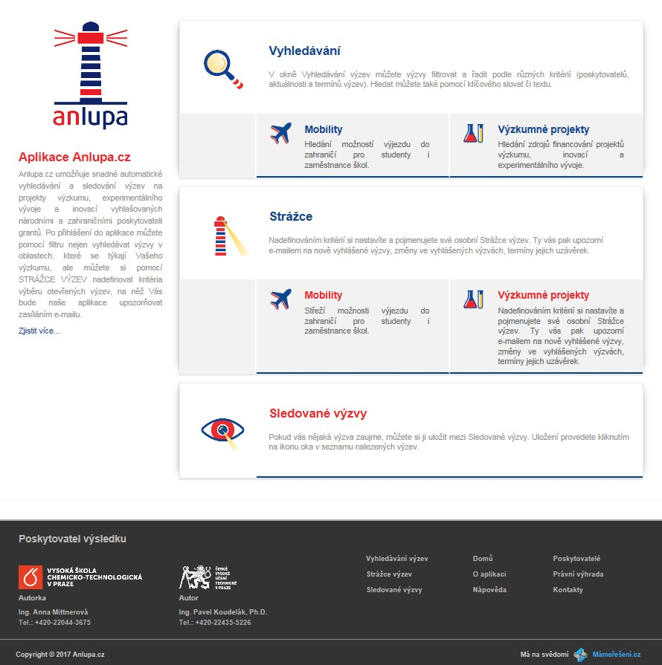
https://www.anlupa.cz/

Slide 6
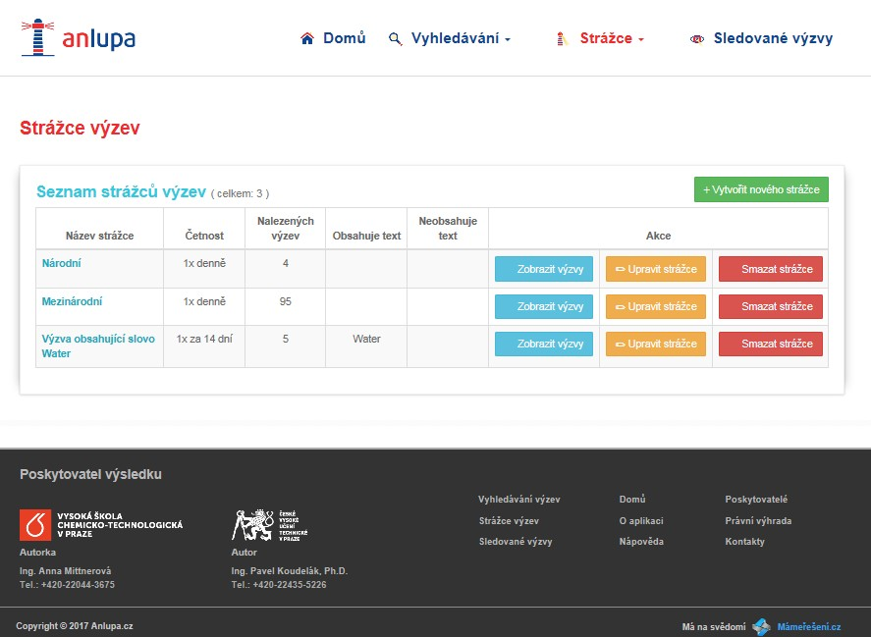
https://www.anlupa.cz/

Slide 7
Přístup do www.ANLUPA.CZ
Vyhledávání – bez nutnosti přihlášení
Zasílání notifikací o vyhlášených výzvách – po přihlášení a nastavení tzv.
„Strážce výzev“
Způsoby přihlášení: pro organizace, které jsou členem České akademické federace identit eduID.cz. Operátorem federace je sdružení CESNET. Členové jsou univerzity, Akademie věd ČR a další – přístup mají všichni zaměstnanci organizace pod stejnými uživatelskými a přístupovými údaji jako do jiných aplikací. Uzavírá se smlouva s ČVUT a VŠCHT o bezplatném využití ANLUPA.
- zaregistrovat se do HostelID - http://hostel.eduid.cz/– individuální přístup

Slide 8
Děkuji za pozornost
Pavel.Koudelak@cvut.cz Tel:22435-3676

